Slide 1

Estudio Prevención y Salud
Región de Los Lagos
Octubre 2014

Slide 2


FICHA METODOLÓGICA
Encuesta realizada a personas naturales mayores de 18 años de la Región de Los Lagos, vía telefónica, entre el 2 y el 14 de octubre.
La metodología fue aleatoria, completando la cantidad de 324 encuestas válidas, con un nivel de confianza del 95% y un error muestral del 5%.
Se realiza un sub-análisis concentrado en los mayores de 35 años.

Slide 3

PRINCIPALES CAUSAS DE DEFUNCIÓN
REGIÓN DE LOS LAGOS AÑO 2012 (MINSAL)

Slide 4

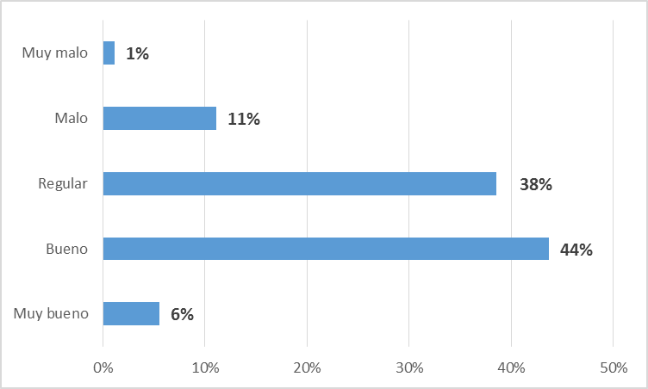
RESULTADOS
1.- ¿Cómo calificaría usted su actual estado de salud?
50% de la población considera que su estado de salud es regular, malo o muy malo.

Slide 5
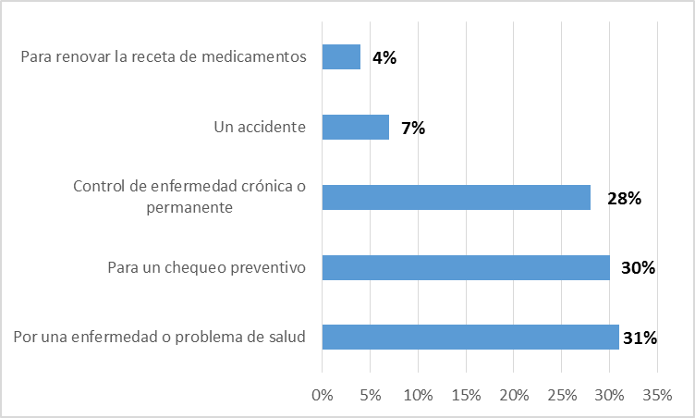
2.- ¿Cuál fue el motivo de su última consulta médica?
Sólo el 30% acude por prevención

Slide 6
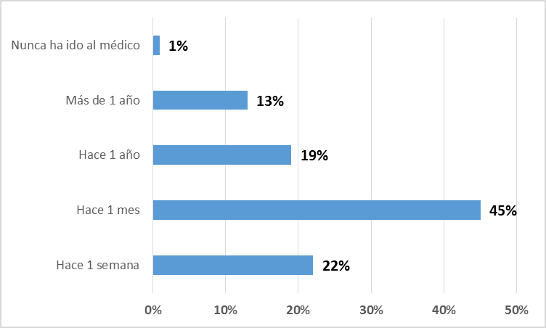
3.- ¿Hace cuánto tiempo usted realizó la última consulta médica por algún problema de salud o enfermedad?
32% realizó su última consulta médica
hace un año o más de un año.

Slide 7
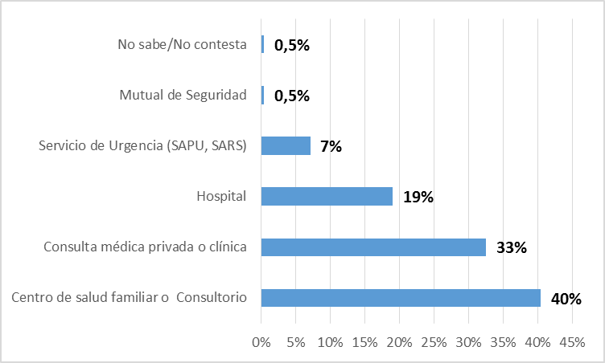
4.- ¿Dónde tuvo lugar la última consulta médica realizada?
40% asistió a un consultorio
33% a un centro privado

Slide 8
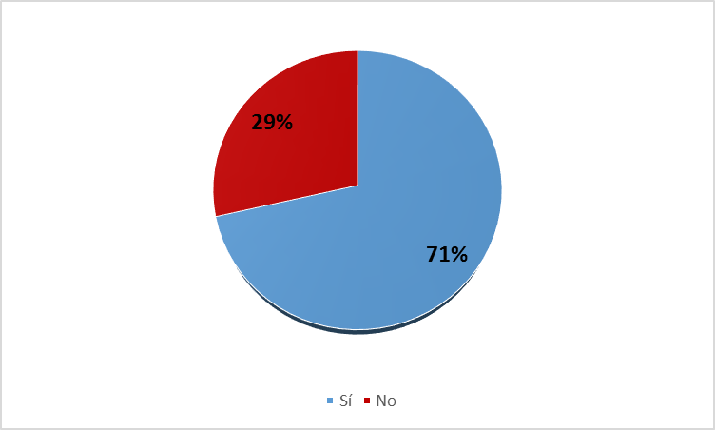
5.- ¿Usted se controla o mide al menos una vez al año, la presión arterial?
29% no se controla nunca la presión arterial.

Slide 9
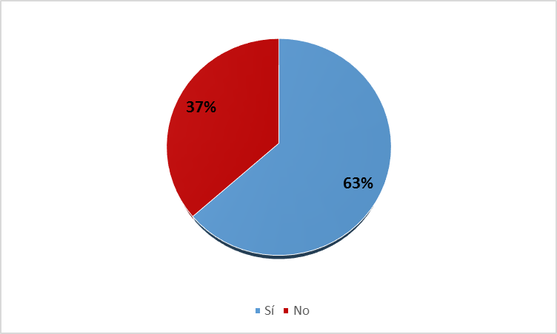
5.- ¿Usted se mide al menos una vez al año, el nivel de azúcar en la sangre?
37% no sabe si es diabético

Slide 10
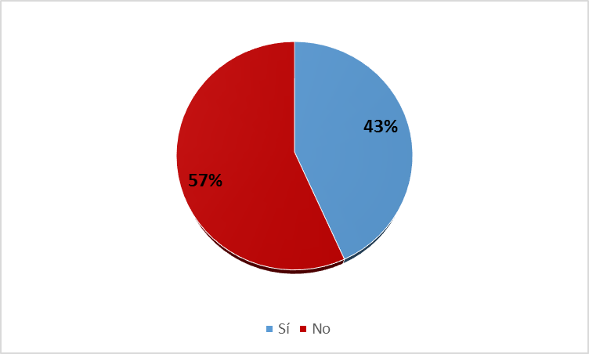
5.- ¿Usted se controla al menos una vez al año, el tamaño de la próstata?
57% de los hombres no se controla la próstata.

Slide 11
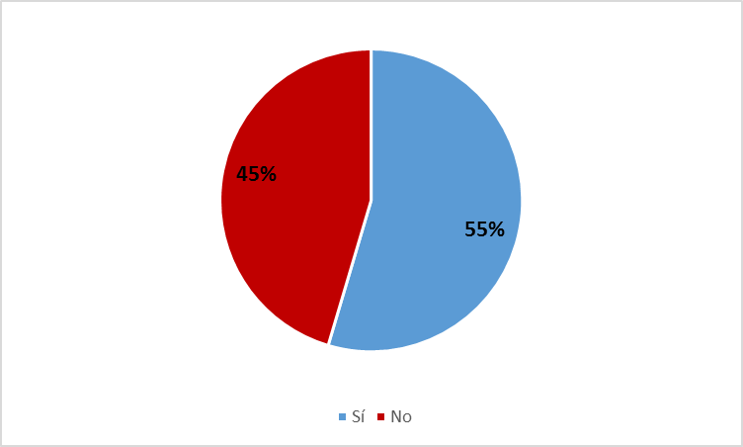
5.- ¿Usted se controla o realiza al menos una vez al año, mamografía?
45% de las mujeres no se realiza mamografía.

Slide 12
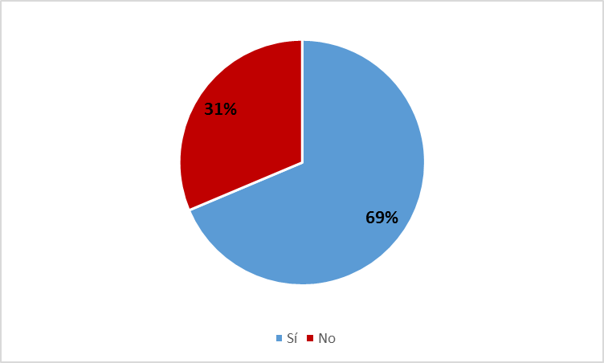
5.- ¿Usted se mide al menos una vez al año, el nivel de colesterol en la sangre?
31% no se controla el colesterol.

Slide 13
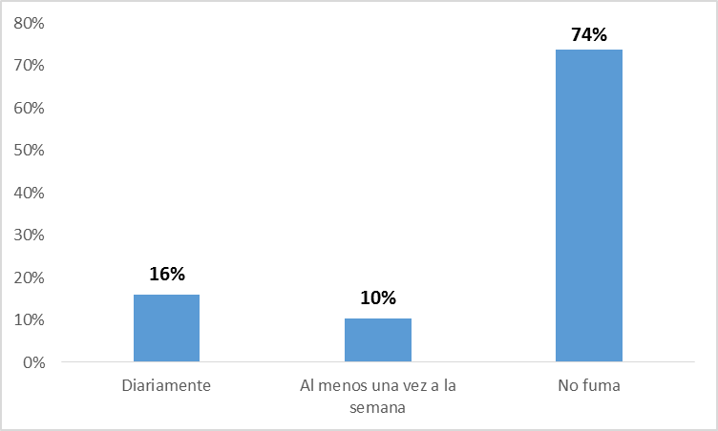
6.- ¿Actualmente fuma?
74% de la población No Fuma
Comparable con
20,5% SENDA 2010

Slide 14
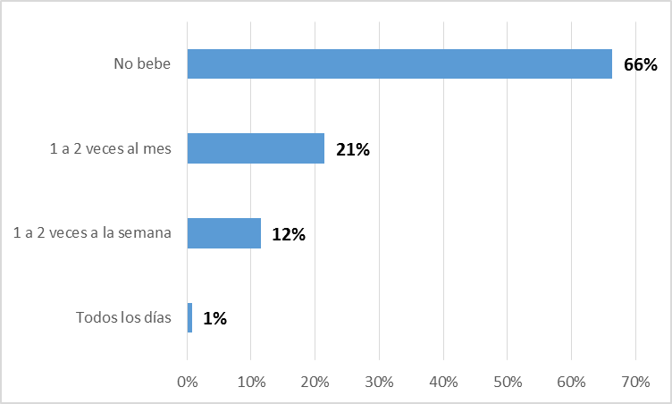
7.- ¿Usted bebe alcohol?
34% bebe alcohol.

Slide 15
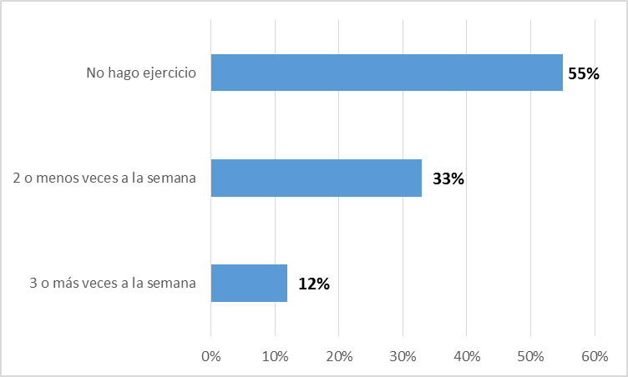
8.- ¿Usted realiza alguna actividad física, definida como al menos media hora cada vez?
Según el Instituto Nacional del Deporte, en 2012 el sedentarismo llegó a 82,7% a nivel nacional.
88% es sedentario

Slide 16
9.- En relación a su peso, usted se considera:
50% considera que tiene sobrepeso 1% obesidad

Slide 17
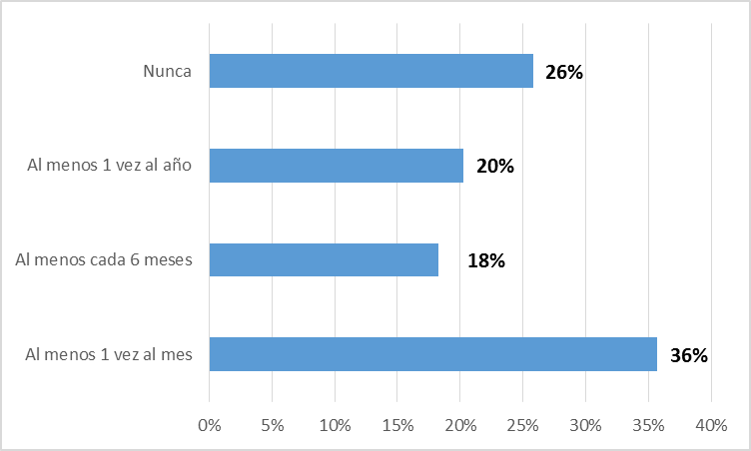
10.- ¿Usted controla su peso?
46% no controla su peso

Slide 18
Estudio Prevención y Salud
Región de Los Lagos
Octubre 2014

